Slide 1
Bitcoin’in Türkiye Piyasasındaki Değerinin Yapay Zeka Teknikleri ile Tahmini
5. Uluslararası Yönetim Bilişim Sistemleri Konferansı
24-26 Ekim 2018, Ankara
Furkan ATLAN
Mehmet Akif Ersoy Üniversitesi
furkanatlann@gmail.com
Dr. Öğr. Üyesi İhsan PENÇE
Mehmet Akif Ersoy Üniversitesi
ihsanpence@mehmetakif.edu.tr
Dr. Öğr. Üyesi Melike ŞİŞECİ ÇEŞMELİ
Mehmet Akif Ersoy Üniversitesi
melikesiseci@mehmetakif.edu.tr
Doç. Dr. Adnan KALKAN
Mehmet Akif Ersoy Üniversitesi
adnankalkan@mehmetakif.edu.tr

Slide 2
Sunum İçeriği
Giriş
Çalışmanın Amacı
Yöntem ve Öznitelikler
Bulgular ve Değerlendirme
Tartışma ve Sonuç

Slide 3

Giriş
Para, kavramlardan biri de satın alınan mamul ve hizmetlerin eder fiyatlarına karşılık gelen şeydir.

Slide 4
KRİPTOLOJİ
Kriptoloji, bir şifreleme bilimidir.
Verilerin (yazı, rakam veya herhangi bir mesaj) belirli bir sisteme göre şifrelenmesi, güvenli bir ortam aracılığıyla alıcıya gönderilmesi ve bu şifreleme sisteminin çözülmesi ile verilerin ortaya çıkması süreci olarak da açıklayabiliriz.

Slide 5

KRİPTO PARA
Kripto Para, internetin bankasız ve devletsiz para birimi olarak tanımlanabilir.

Slide 6


BITCOIN
Sembolü: ฿, kısaltması BTC olan Bitcoin, herhangi bir merkez bankası, resmi kuruluş, vs. ile ilişiği olmayan elektronik bir para birimi.

Slide 7
BLOCKCHAIN(BLOK ZİNCİRİ)
Bitcoin’in altında yatan ve Bitcoin sisteminin çalışmasını sağlayan teknoloji Blockchain’dir.
Yani Blockchain, Bitcoin protokolünün bir nevi omurgası ve sistemi bir arada tutan yapıştırıcıdır.
Basit şekilde açıklayacak olursak, şeffaf ve dağıtık, halka açık bir muhasebe defteridir.

Slide 8
NASIL ÇALIŞIR ?
Özel olarak tasarlanan cihazlar ile çalışan madenciler diğer madencilerle matematiksel bulmacaları çözmek için yarışırlar.
Her çözülen bulmaca karşılığında ise bir miktar Bitcoin ödülü kazanırlar. Aynı zamanda bu işlemle beraber Blockchain üzerine, görülebilir ve doğrulanabilir, tamamlanmış işlemlerden oluşan bir “blok” eklenmiş olur.

Slide 9
Bitcoin SHA-256 şifreleme algoritmasını kullanmakta olup tek bir harfin değişmesi bile şifreleme sonucunu değiştirmektedir.
Dolayısıyla zaman damgası eklenmek zorunda olan mesajlar tekil bir şifre oluşturduğu için kırılması teorik olarak imkansızdır.
Metin | SHA-256 Sonucu
merhaba dünya | a21fb229b1086766b697ad65739380cb0798b4b0d0f71c00f7c87eab949d656b
Merhaba dünya | 44a4b2f143db852b7df0b40111e1aba8aaf64e7fe2508744284b0ec7448a4610

Slide 10
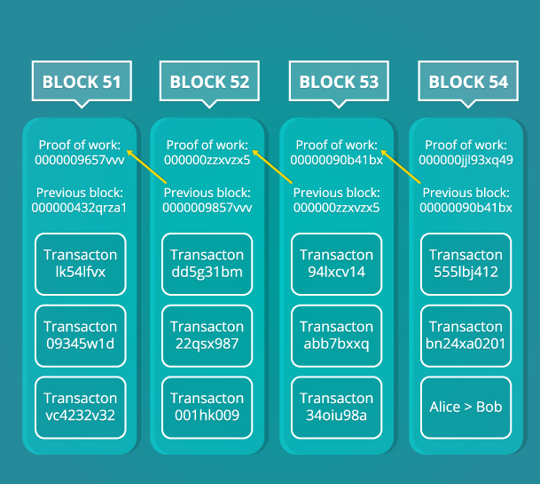
BLOCKCHAIN ÇALIŞMA PRENSİBİ

Slide 11
Çalışmanın Amacı
Bu çalışmada en popüler kripto para birimi olarak görülen Bitcoin’in Türkiye borsalarındaki değerinin yapay zeka teknikleri ile tahmini gerçekleştirilmiştir.
Son 1 yıla ait BTC/TL verileri kullanılmıştır.
Bu çalışmada kısaca, zaman değişkeni faktörü ile BTC/TL fiyat değişim değeri bulunmaya çalışılmıştır.

Slide 12
Yöntem ve Öznitelikler
Çalışmada, Bitcoin’in Türkiye Borsalarındaki değerini tahminlemek için kullanılan veri seti, bitcoin.tlkur.com internet sitesinden 23 Temmuz 2017- 22 Temmuz 2018 tarihleri arasındaki günlük veriler alınarak oluşturulmuştur.

Slide 13
Yöntem ve Öznitelikler
Veri setinde toplamda 365 adet Bitcoin fiyatı TL cinsinden yer almaktadır.
Öznitelik olarak tarih bilgisinin kullanıldığı çalışmada, yöntem olarak polinomsal eğri uydurma ve Uyarlamalı Sinirsel Bulanık Çıkarım Sistemi (ANFIS) kullanılmıştır.
Polinomsal eğri uydurma yöntemi için tarih bilgisini içeren özniteliğin normalize edilmiş halinin daha iyi sonuçlar verdiği görülmüştür.

Slide 14
Bulgular ve Değerlendirme
2017-2018 yıllarına ait Bitcoin fiyatlarından oluşan 365 adet veriye ait tahminleme yapmak için çeşitli derecen eğriler ve ANFIS yöntemi kullanılmıştır.
Her iki yapay zeka yöntemi içinde matematiksel modeli en iyi oluşturacak parametrelerin belirlenmesi büyük öneme sahiptir.

Slide 15
Oluşturulacak modelin başarısı için 10-fold çapraz doğrulama yöntemi kullanılmıştır. Bu süreçte eğitim 5 kez tekrarlanıp ortalama ve standart sapma değerlerine bakılmıştır. Hata kriteri olarak Ortalama Karesel Hataların Karekökü (OKHK-RMSE) değeri kullanılmıştır.
Elde edilen sonuçlar Tablo 1’de verilmiş olup standart sapma tüm parametreler ve yöntemler için 0 olarak bulunduğu için minimum ve maksimum değerlerinin verilmesine gerek duyulmamıştır.

Slide 16
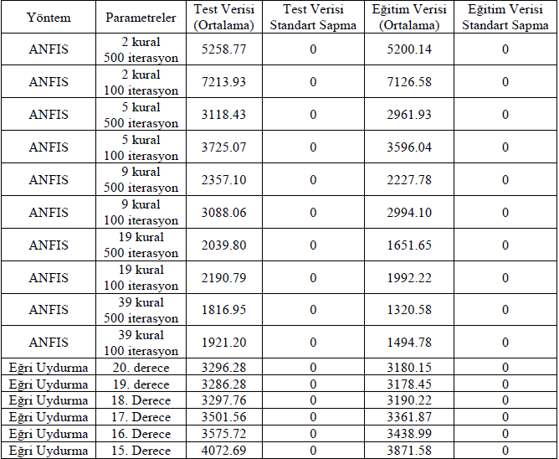
Tablo 1. Bitcoin Değerinin Farklı Parametreler İçin Yapay Zeka Teknikleri ile Tahmin Sonuçları

Slide 17
Tablo 1’de verilen sonuçlar incelendiğinde, eğri uydurma için en iyi sonucu 19. dereceden eğri verirken, ANFIS için ise 500 iterasyon ve 39 kuraldan oluşan modelin en iyi sonuç verdiği görülmektedir.
Özellikle ANFIS için elde edilen başarılı sonuçlar, Bitcoin’in şu an ki fiyatına göre %4~5 aralığında hata payına karşılık gelmektedir. Ancak Bitcoin aylık fiyatındaki değişimin %20~30’ları bulduğu düşünüldüğünde, alınan başarılı sonuçların kullanıcılara yardımcı olabilecek düzeyde olduğu görülmektedir.

Slide 18
Elde edilen tahmin değerlerinin orijinal değerleri takip edip modellenebildiği Şekil 2 ve Şekil 3’te görülmektedir.

Slide 19
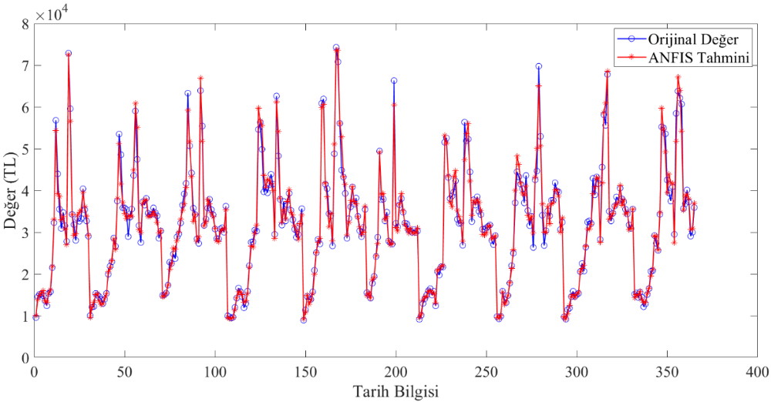
Şekil 2. ANFIS ile Bitcoin Değerinin tahmini

Slide 20
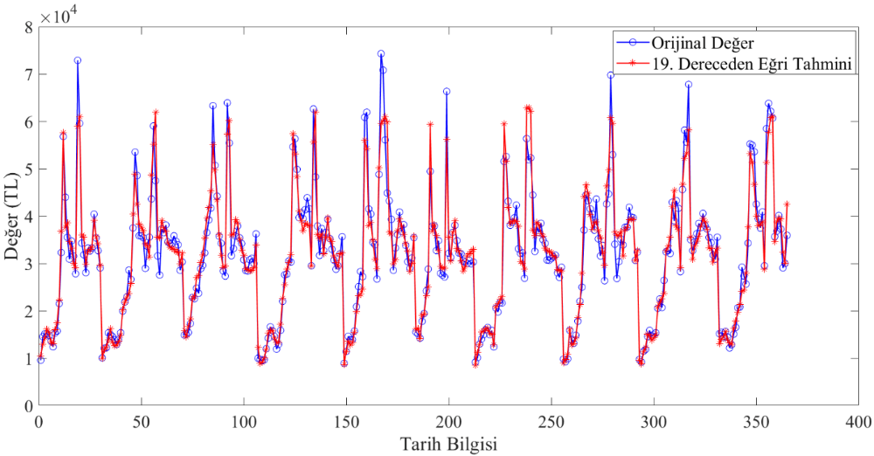
Şekil 3. 19. Dereceli Polinomsal Eğri ile Bitcoin Değerinin tahmini

Slide 21
Şekil 2 ve Şekil 3’te de görüldüğü gibi en iyi parametreler ile oluşturulmuş modeller, Bitcoin fiyatını düşük OKHK değeri ile tahmin edebilmektedir.
Şekil 2’de verilen ANFIS modelinin ise polinomsal eğri uydurmaya göre daha iyi sonuçlar verdiği görülmüştür.

Slide 22
SONUÇ
Son dönemlerde oldukça popüler hâle gelen kripto paralar finans sektörüne yön vermeye başlamıştır.
Bu çalışmada, Bitcoin’in Türk Lirası cinsinden değerinin yapay zeka yöntemlerinden olan polinomsal eğri uydurma ve ANFIS yöntemi ile tahminlenmesi gerçekleştirilmiştir.

Slide 23
Elde edilen sonuçlar incelendiğinde modellerin başarılı sonuçlar verdiği ve Bitcoin değerini tahmin edebildiği görülmektedir.
Elde edilen en başarılı sonucun ANFIS yöntemi ile alındığını ve Bitcoin’in şu an ki değerine göre %4~5 aralığında hata payına karşılık geldiği görülmektedir.

Slide 24
İleriki çalışmalarda Bitcoin dışında diğer altcoinler ile de tahminlemenin yapılması ve daha fazla yapay zeka tekniği ile bu sistemin anlık veriler ile online bir şekilde gerçekleştirilmesi düşünülmektedir.
Tarih faktörü dışında öznitelik olarak dolar kuru gibi ekonomik ve finans faktörlerinin de algoritmaya dahil edilmesi tahminleme açısından faydalı olacaktır.

Slide 25
Teşekkür Ederiz.
5. Uluslararası Yönetim Bilişim Sistemleri Konferansı
24-26 Ekim 2018, Ankara
Furkan ATLAN
Mehmet Akif Ersoy Üniversitesi
furkanatlann@gmail.com
Dr. Öğr. Üyesi İhsan PENÇE
Mehmet Akif Ersoy Üniversitesi
ihsanpence@mehmetakif.edu.tr
Dr. Öğr. Üyesi Melike ŞİŞECİ ÇEŞMELİ
Mehmet Akif Ersoy Üniversitesi
melikesiseci@mehmetakif.edu.tr
Doç. Dr. Adnan KALKAN
Mehmet Akif Ersoy Üniversitesi
adnankalkan@mehmetakif.edu.tr

